Slide 1
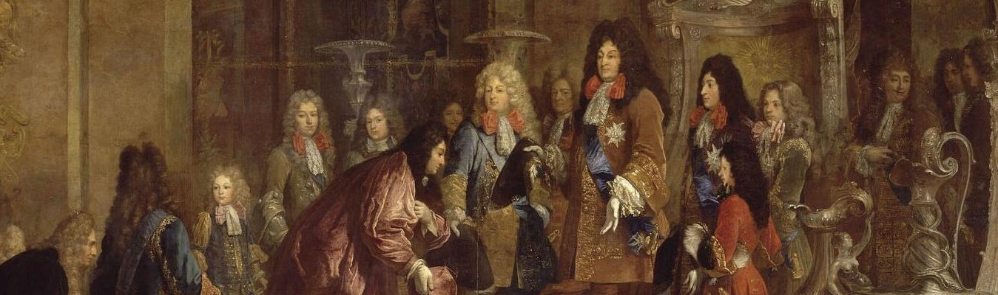
A FELVILÁGOSODÁS KORÁNAK MŰVÉSZETI STÍLUSAI

Slide 2
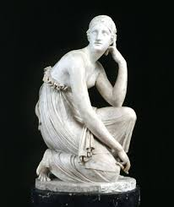
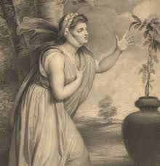
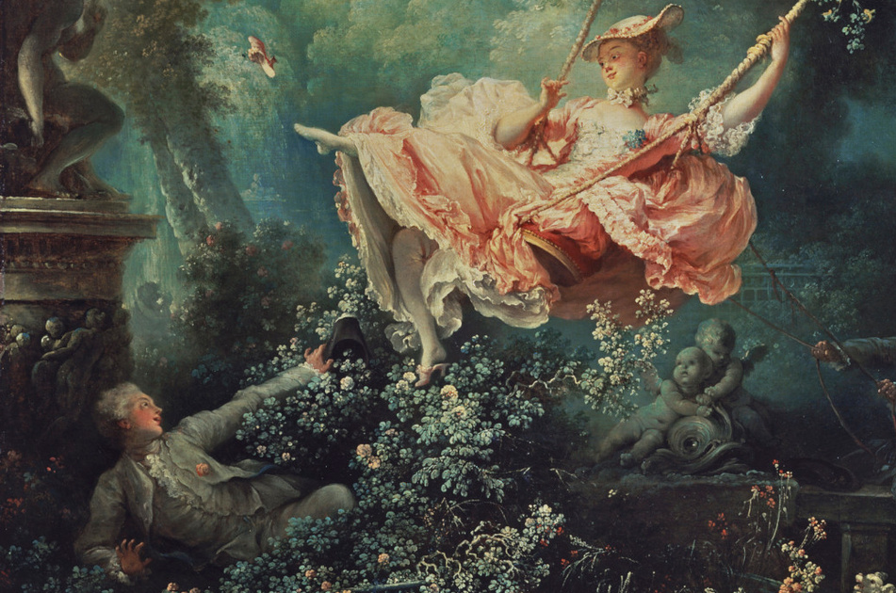
SZENTIMENTALIZMUS
KLASSZICIZMUS
ROKOKÓ

Slide 3
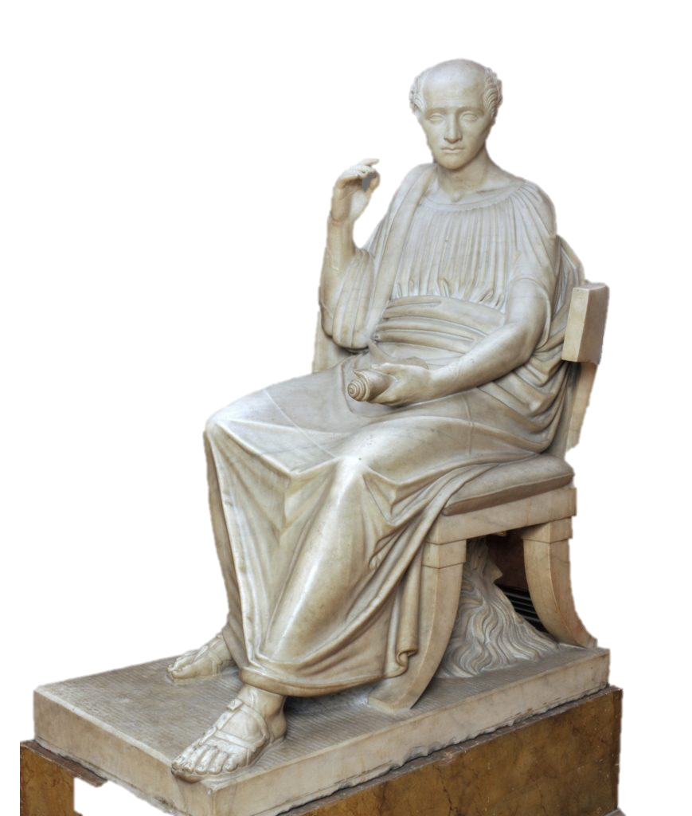
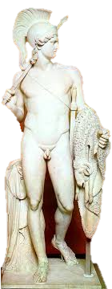
KLASSZICIZMUS
AZ URALKODÓ KORSTÍLUS
a „klasszikus” antik művészet mintái alapján
követendő normák, előírások
receptesztétika
művészi szabadság minimális

Slide 4
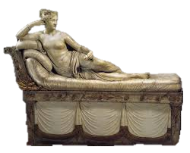
KLASSZICIZMUS
hűvös mértéktartás
szenvedélymentesség
tartózkodás az érzelmektől
zárt, szigorú formák
sablonok, szabályok

Slide 5
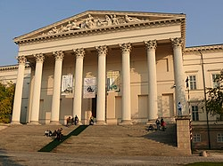
KLASSZICIZMUS

Slide 6
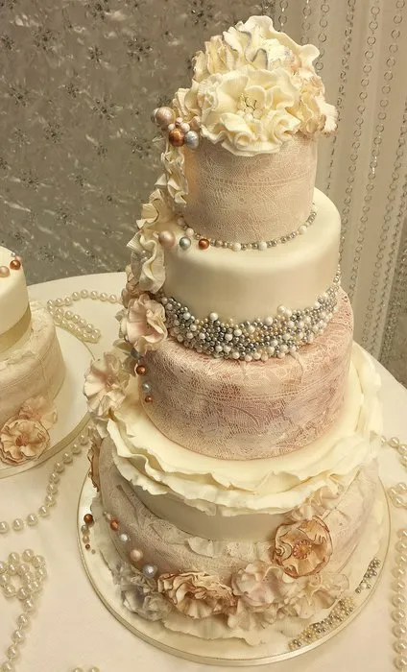
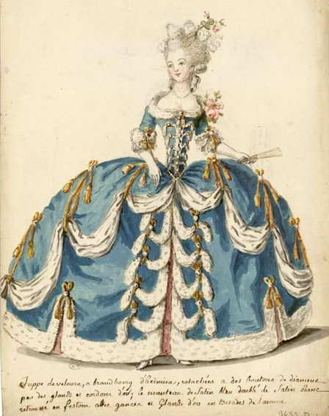
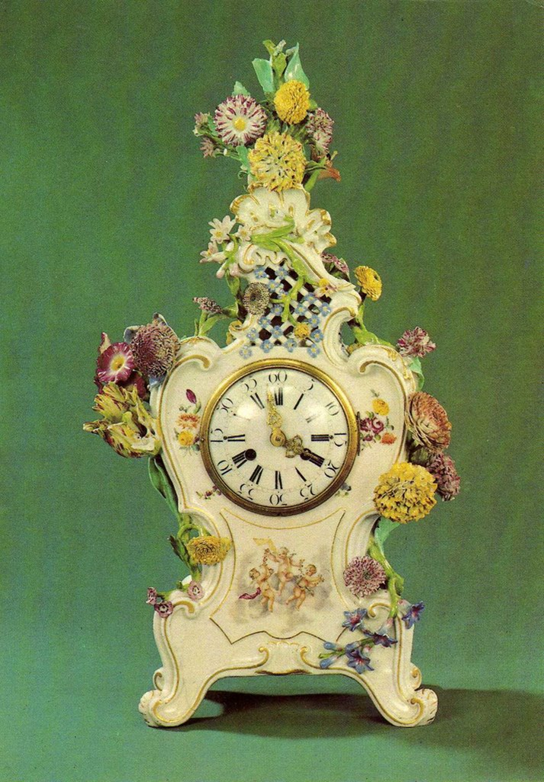
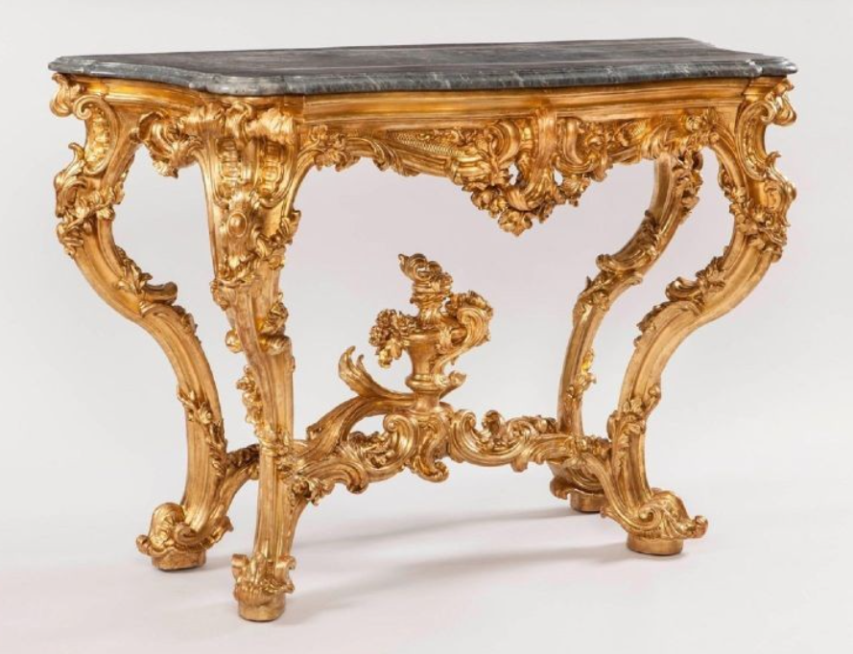
ROKOKÓ
Kisművészetekben jellemző:
ruha, porcelán, bútor, dísztárgy

Slide 7
KLASSZICIZMUS
Engem lombok hűvös éjelére
Bromios int, és habzó pohár,
Rád olympi lyánynak keble vár,
Hol mosolygva űl trónusán Cythére. (Kölcsey)
célja a tanítás, nevelés
erkölcsi célzat
felvilágosodás eszméi
klasszikus formák
mitológiai utalások
Szólj, s ki vagy, elmondom. - - Ne tovább! ismerlek egészen.
Nékem üres fecsegőt fest az üres fecsegés.
Íz, szín, tűz vagyon a borban, ha hegyaljai termés:
Íz, csín, tűz vagyon a versben, ha mesteri mív. (Kazinczy)

Slide 8
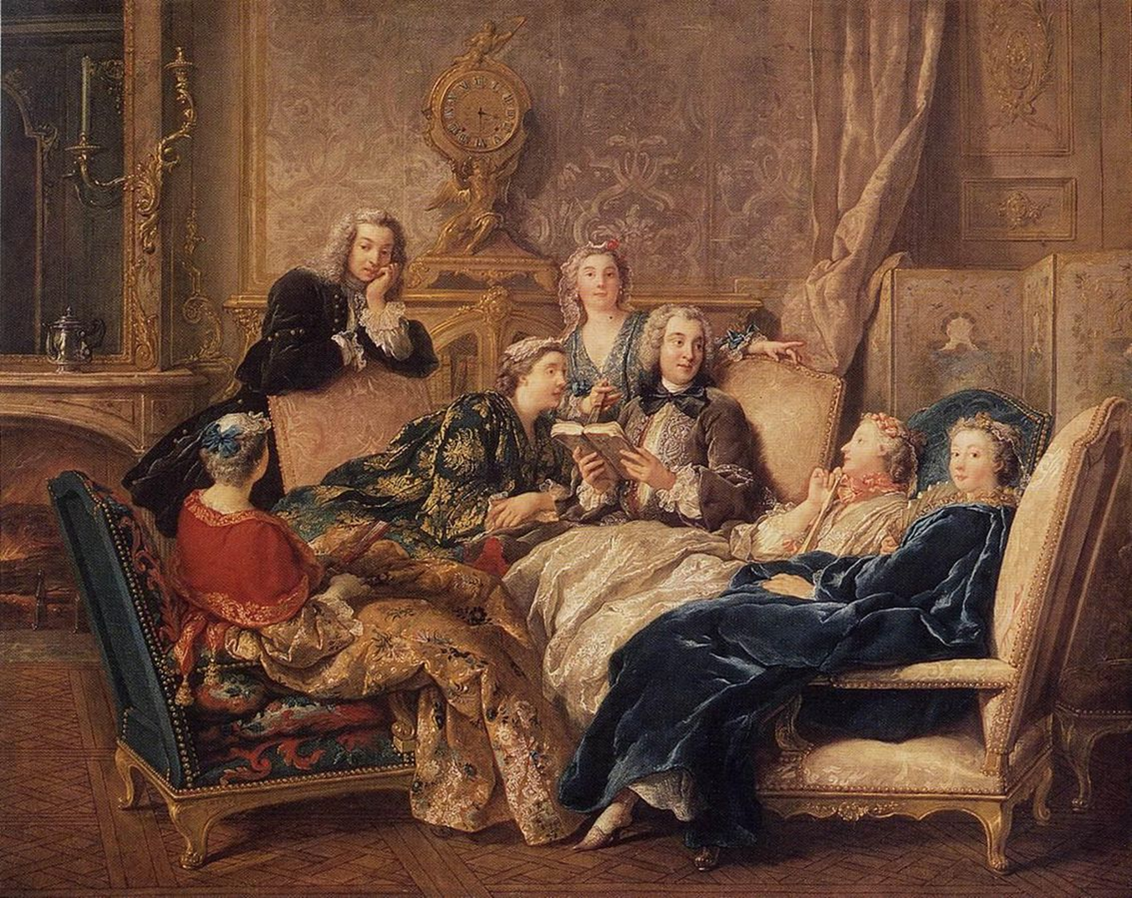
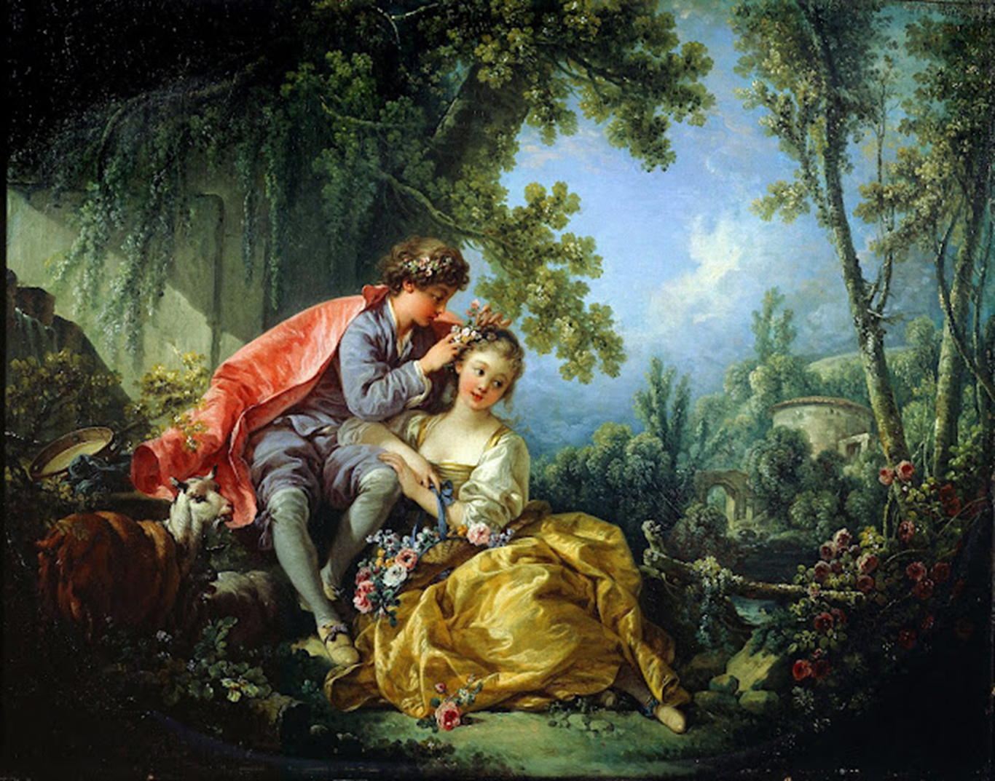
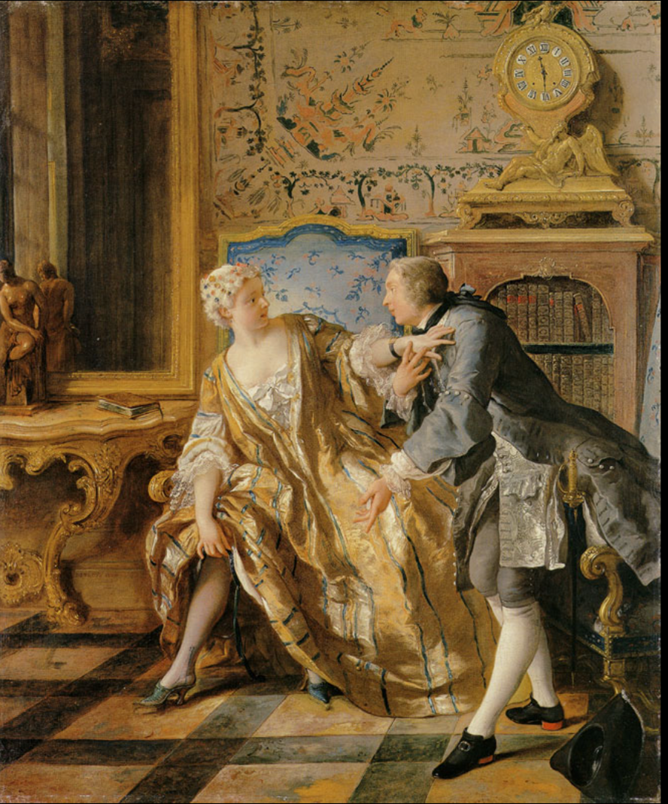
ROKOKÓ
KÖNNYED TÉMÁK:
udvarlás
idilli szerelem
tavaszi táj, természeti háttér
élvezetek (ivás, játék, tánc, zene szórakozás)

Slide 9
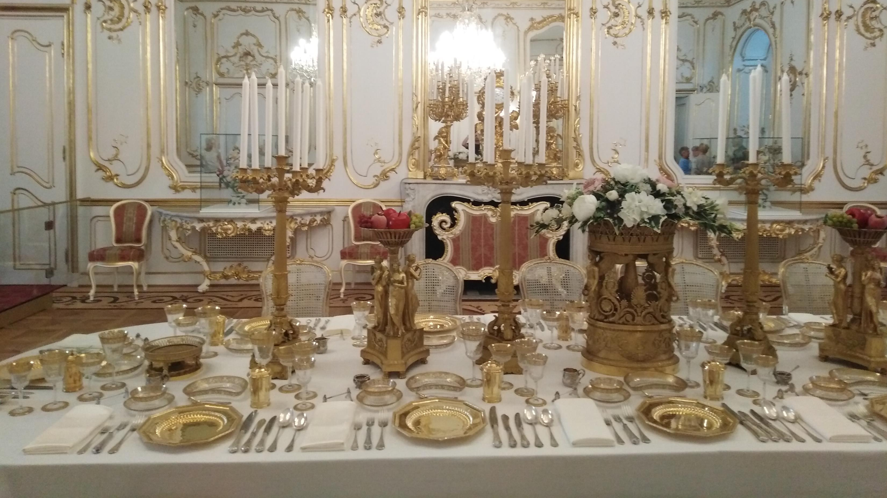
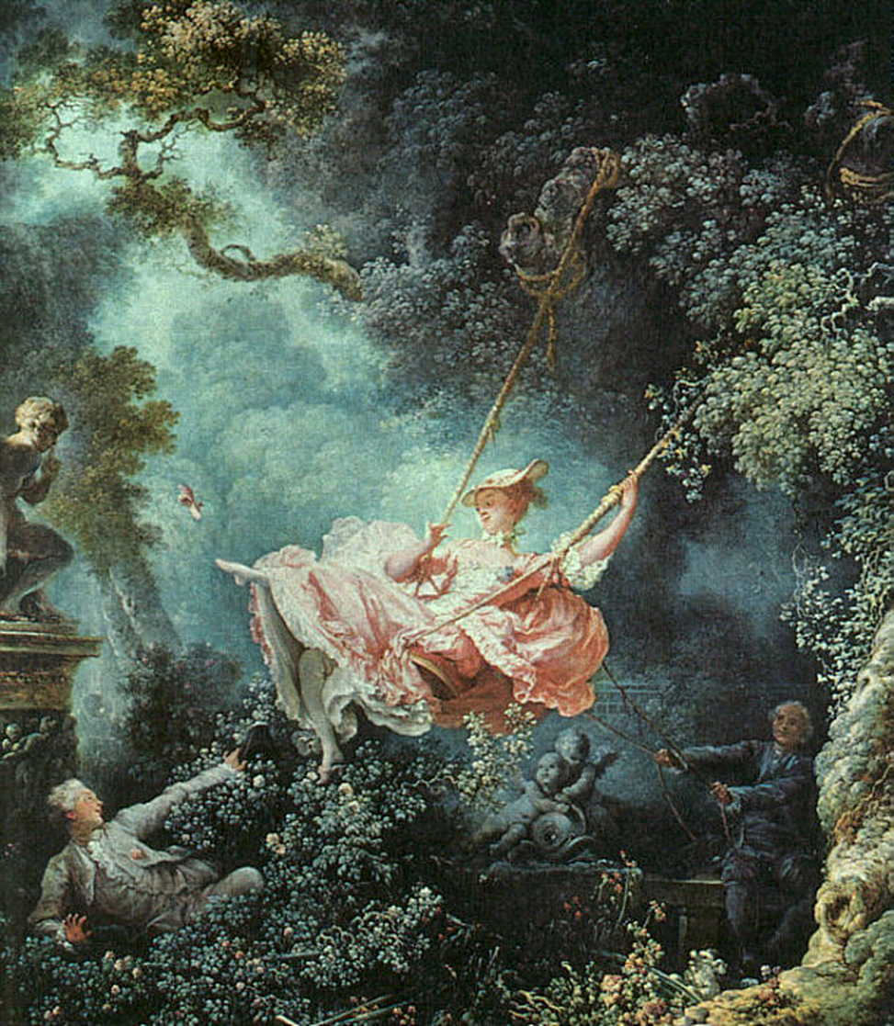
ROKOKÓ
    játékosság
    finom, kecses formák
    a boldogságot, elégedettséget fejezi ki
    túldíszített, gyakran a giccs határát súrolja

Slide 10
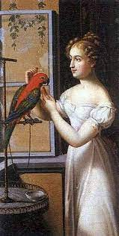
ROKOKÓ
Mint a delin fejérlő
Rózsába bútt bogárka;
Mint a korinti szőllő
A cúkoros kalácson:
Úgy bársonyollik, oly szép,
Oly édes egy kerekded
Szeplőcske Lilla mellyén.
Csokonai

Slide 11
SZENTIMENTALIZMUS
= ÉRZELMESSÉG
a boldogtalanságot fejezi ki
az egyén és a világ összeütközését
a magányt
beteljesületlen vágyakat
a belső világra reflektál (vallomásos)
Nincsen, aki lelkem vígasztalja,
Oly barátim nincsenek;
Vállat rándít, aki sorsom hallja;
Már elhagytak mindenek.
Nincsen szív az emberekbe:
Hadd öntsem ki hát vaskebletekbe
Szívem bús panasszait.
Szívem bús panasszait.
(Csokonai)

Slide 12

SZENTIMENTALIZMUS
Goethe:
Az ifjú Werther szenvedései

Slide 13
Jellemző műfajok
KLASSZ.
komédia
nevelési regény
tanító költemények
ROKOKÓ
dal
SZENTIM.
levélregény
naplóregény
elégia

Slide 14

túláradó érzelmek
SZENTIMENTALIZMUS
boldogtalanság
mértéktartás józan ész
KLASSZICIZMUS
komoly, nagy témák
boldogság
könnyed, kis témák
ROKOKÓ

